Slide 1

Lecture 03
Python 网络编程
讲师: 胡伟通
School of Cyberspace
Hangzhou Dianzi University
2022-2023 Academic Year – 1st Semester
September 2022

Slide 2
「 Week 04 」
面向对象编程

Slide 3
引言
自从它诞生以来，Python就一直是一种面向对象的语言。 因此，创建和使用类和对象非常容易。 本章可帮助大家熟悉Python的面向对象编程。
如果大家以前没有使用面向对象（OO）编程的经验，则可能需要查阅有关Python的入门课程或至少某种形式的教程，以便掌握基本概念。
Notes:
针对大型软件的设计而提出，使得软件功能相对独立，能很好地做到代码重用。
Python完全采用了面向对象的思想，是真正面向对象的脚本语言，完全支持面向对象的基本功能，如封装、继承、多态以及对基类方法的覆盖或重写。
Python中对象的概念很广泛，对象不一定是某个类的实例。字符串、列表、字典、元组等内置数据类型不是类，但具有和类相似的语法。
创建类时用变量表示属性称为成员变量或成员属性，用函数表示方法称为成员函数或成员方法，成员属性和成员方法都称为类的成员。

Slide 4
1. 类
类 - 对象的用户定义原型，该原型定义了表征该类任何对象的一组属性。 属性是数据成员（类变量和实例变量）和方法，可通过点表示法进行访问。
类变量 - 由类的所有实例共享的变量。 类变量是在类内定义的，但是在类的任何方法之外。 类变量的使用不如实例变量那么频繁。
数据成员 - 保存与类及其对象关联的数据的类变量或实例变量。

Slide 5
1. 类
函数重载 - 将多个行为分配给特定功能。所执行的操作因所涉及的对象或参数的类型而异。
实例变量 - 在方法内部定义的变量，仅属于类的当前实例。
继承 - 将类的特征转移到从该类派生的其他类。
实例 - 某个类别的单个对象。 例如，属于Circle类的对象obj是Circle类的实例。

Slide 6
1. 类
实例化 - 创建类的实例。
方法 - 在类定义中定义的一种特殊功能。
对象 - 由其类定义的数据结构的唯一实例。 对象包含数据成员（类变量和实例变量）和方法。
运算符重载 - 将多个功能分配给特定的运算符。
python中的变量、列表、字典等都是对象。

Slide 7
2. 创建类
类声明创建一个新的类定义。 该类的名称紧随关键字class之后紧跟着冒号，如下所示：
class ClassName:
'Optional class documentation string'
class_suite
该类具有文档字符串，可以通过ClassName .__ doc__访问。
class_suite由定义类成员、数据属性和函数的所有组件语句组成。

Slide 8
2. 创建类: 样例
class Car:
price=100000 #定义类属性
def __init__(self, c):
self.color=c #定义实例属性
car1=Car("Red")
car2=Car("Blue")
print(car1.color, Car.price)
Car.price=110000 #修改类属性
Car.name='QQ' #增加类属性
car1.color="Yellow" #修改实例属性
print(car2.color, Car.price, Car.name)
print(car1.color, Car.price, Car.name)
Notes:
Python使用class保留字来定义类，类名的首字母一般要大写。
类的方法至少有一个参数self，并且必须是方法的第一个参数，self代表将来要创建的对象本身。在访问类的实例属性时需要以self为前缀。
属性有两种，一种是实例属性，另一种是类属性。实例属性是在伪构造函数__init__中定义的，定义时以self作为前缀；类属性是在类中方法之外定义的属性。在主程序中（在类的的外部），实例属性属于实例(对象)，只能通过对象名访问；类属性属于类，可通过类名访问。

Slide 9
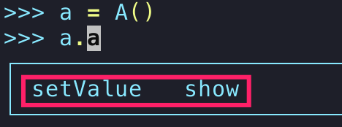
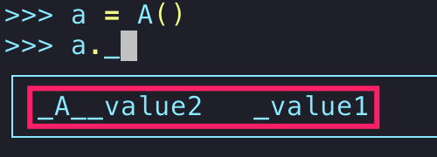
3. 创建实例对象
>>> class A:
def __init__(self, value1 = 0, value2 = 0):
self._value1 = value1
self.__value2 = value2
def setValue(self, value1, value2):
self._value1 = value1
self.__value2 = value2
def show(self):
print(self._value1)
print(self.value2)
>>> a = A()
>>> a._value1
0
>>> a._A__value2
0

Slide 10
Python使用下划线作为变量前缀和后缀来表示特殊成员：
_xxx：不能用'from module import *'导入，这样的对象称为受保护变量，只有类对象和子类对象才能访问这些变量；
__xxx__：系统定义的特殊成员；
__xxx：类的私有成员只能由类对象本身访问，甚至子类对象也不能访问该成员。 但是在对象外部，可以通过obj._class名称__xxx来访问对象的私有成员。 Python中没有纯C ++私有成员。
在交互模式下，_表示解释器中最后显示的内容或正确执行的最后一条语句的输出。

Slide 11
4. 访问属性
class Fruit:
def __init__(self):
self.__color = 'Red'
self.price = 1
apple = Fruit()
apple.price = 2
print(apple.price, apple._Fruit__color) #访问私有成员
apple._Fruit__color = "Blue" #修改私有成员
print(apple.price, apple._Fruit__color)
#print(apple.__color ) #不能直接访问私有成员
peach = Fruit()
print(peach.price, peach._Fruit__color)

Slide 12
5. 类方法
类有四种方法：公共方法，私有方法，静态方法和类方法。
公共方法和私有方法都属于对象。 每个对象都有自己的公共和私有方法，并且可以访问属于类和对象的成员。
公共方法由对象名称调用。 私有方法不能通过对象名称来调用。 它只能在属于对象的方法中由自身调用；
静态方法和类方法都由类名和对象名调用，但是不能访问属于该对象的成员，只能访问属于该类的成员。

Slide 13
5.类方法
class Root:
__total = 0
def __init__(self,v):
self.__value = v
Root.__total += 1
def show(self):
print('self.__value:’, self.__value)
print('Root.__total:’, Root.__total)
@classmethod
def classShowTotal(cls):
print(cls.__total)
@staticmethod
def staticShowTotal():
print(Root.__total)

Slide 14
5.类方法
>>> r = Root(3)
>>> r.classShowTotal()
1
>>> r.staticShowTotal()
1
>>> r.show()
self.__value: 3
Root.__total: 1
>>> rr = Root(3)
>>> Root.classShowTotal()
2
>>> Root.staticShowTotal()
2
>>> Root.show()
出错信息
TypeError: show() missing 1 required positional argument: 'self’
>>> Root.show(r)
self.__value: 3
Root.__total: 2
>>> rr.show()
self.__value: 3
Root.__total: 2

Slide 15
5.类方法
构造函数：Python中类的（伪）构造函数是__init__，它用于设置属性的初始值，并在创建对象时自动执行。 如果用户不设计构造函数，Python将提供默认构造函数。
析构函数：Python中类的析构函数是__del__，它用于释放对象占用的资源，并在Python回收对象空间之前自动执行。 如果用户不设计析构函数，Python将提供默认的析构函数。
在Python中，运算符重载是通过重写特殊函数来实现的。

Slide 16
5. 特殊的类方法
__init__()：构造函数，生成对象时调用
__del__()：析构函数，释放对象时调用
__add__()、__radd__()：左+、右+
__sub__()：-
__mul__()：*
__div__()：/
__mod__()：%
__pow__()：**
__cmp__()：比较运算
__repr__()：打印、转换
__setitem__()：按照索引赋值
__getitem__()：按照索引获取值
__len__()：计算长度
__call__()：函数调用
__contains__ ()：测试是否包含某个元素
__getitem__ ()：使用x[key]索引操作符
__setitem__()：索引赋值
__eq__()、 __ne__()、 __lt__()、 __le__()、 __gt__()、 __ge__()：==、 !=、 <、 <=、 >、 >=
__str__()：转化为字符串

Slide 17
6. 继承
继承是为代码重用而设计的。 当我们设计一个新类时，我们可以继承一个设计好的类以供代码重用。 在继承关系中，最初设计的类称为父类或基类，而新设计的类称为子类或派生类。
派生类可以继承父类的公共成员，但不能继承其私有成员。
Python支持多重继承。 如果父类具有相同的方法名称，而子类中未使用父类名称，则Python解释器将从左到右搜索。

Slide 18
6. 继承
class Person(object): # 基类必须继承于object
def __init__(self, name='', age=20, sex='man'):
self.setName(name)
self.setAge(age)
self.setSex(sex)
def setName(self, name):
if not isinstance(name, str):
print('name must be string.')
return
self.__name = name
def setAge(self, age):
if not isinstance(age, int):
print('age must be integer.')
return
self.__age = age
def setSex(self, sex):
if sex != 'man' and sex != 'woman':
print('sex must be "man" or "woman "')
return
self.__sex = sex
def show(self):
print(self.__name)
print(self.__age)
print(self.__sex)

Slide 19
6. 继承
class Teacher(Person):
def __init__(self, name='', age = 30, sex = 'man', department = 'Computer'):
super(Teacher, self).__init__(name, age, sex)
#Person.__init__(self, name, age, sex)
self.setDepartment(department)
def setDepartment(self, department):
if not isinstance(department, str):
print('department must be a string. ')
return
self.__department = department
def show(self):
super(Teacher, self).show()
print(self.__department)

Slide 20
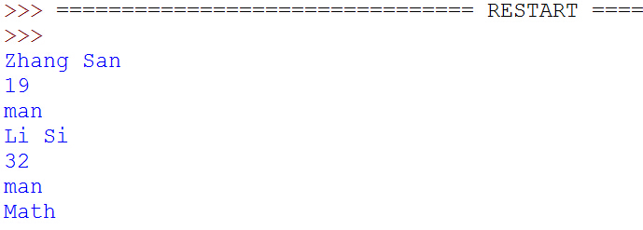
6. 继承
if __name__ =='__main__':
zhangsan = Person('Zhang San', 19, 'man')
zhangsan.show()
lisi = Teacher('Li Si',32, 'man', 'Math')
lisi.show()

Slide 21
6. 继承
深入理解继承机制
>>> class A():
def __init__(self):
self.__private()
self.public()
def __private(self):
print('__private() method of A')
def public(self):
print('public() method of A')
>>> class B(A):
def __private(self):
print('__private() method of B')
def public(self):
print('public() method of B')
>>> b=B()
__private() method of A
public() method of B

Slide 22
6. 继承
>>> print('\n'.join(dir(b)))
_A__private
_B__private
__doc__
__init__
__module__
public

